Slide 1


Περιφέρεια Αττικής
Κέντρο Διαχείρισης Κυκλοφορίας ΔΙΔΙΜΥ
Κυκλοφοριακά Στοιχεία
Notes:
To change the image on this slide, select the picture and delete it. Then click the Pictures icon in the placeholder to insert your own image.

Slide 2
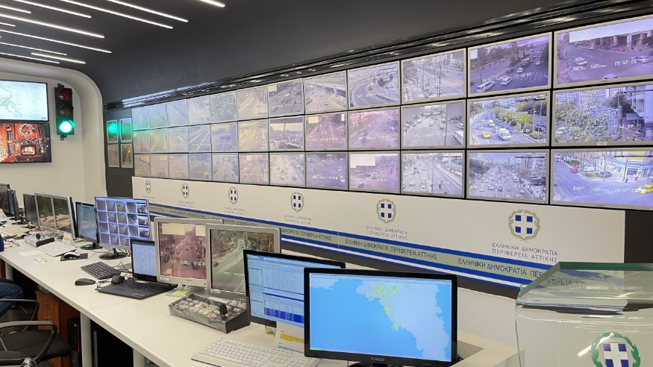
Σύγκριση κυκλοφορίας μεταξύ Φεβρουαρίου 2020 και Φεβρουαρίου 2021
Σύμφωνα με τα στοιχεία που έχουμε στη διάθεσή μας για τους 12 μεγαλύτερους οδικούς άξονες της Περιφέρειας Αττικής η κίνηση παραμένει σε ιδιαίτερα αυξημένα επίπεδα και μάλιστα, σήμερα Παρασκευή 5 Φεβρουαρίου, είναι 1,5% αυξημένη κατά μέσο όρο σε σχέση με την αντίστοιχη περσινή ημέρα στην οποία δεν ίσχυαν απαγορευτικά μέτρα.
Ειδικότερα η Περιφέρεια Αττικής έχει εγκαταστήσει περισσότερες από 1000 θέσεις μέτρησης στους κυριότερους οδικούς άξονες αρμοδιότητας της, από τις οποίες λαμβάνει συνεχώς και σε πραγματικό χρόνο μετρήσεις τις οποίες επεξεργάζονται οι συγκοινωνιολόγοι του Κέντρου Διαχείρισης Κυκλοφορίας. Από όλες τις οδικές αρτηρίες προκύπτει το ίδιο συμπέρασμα της ιδιαιτέρως σταθερά αυξημένης κίνησης, όπως προκύπτει από την σύγκριση με την προηγούμενη εβδομάδα και συνεχώς υψηλότερη από αντίστοιχα περσινά προ lockdown επίπεδα.
*Οι μετρήσεις αφορούν βασικούς άξονες του πρωτεύοντος αστικού οδικού δικτύου Αττικής (ΠΑΟΔ)

Slide 3
Σύγκριση κυκλοφορίας μεταξύ Φεβρουαρίου 2020 και Φεβρουαρίου 2021
1,5%
αύξηση της κυκλοφορίας σύμφωνα με τις σημερινές μετρήσεις φόρτων και τις αντίστοιχες περσινές της ίδιας ημέρας.
*Οι μετρήσεις αφορούν βασικούς άξονες του πρωτεύοντος αστικού οδικού δικτύου Αττικής (ΠΑΟΔ)

Slide 4
Σύγκριση κυκλοφορίας μεταξύ Φεβρουαρίου 2020 και Φεβρουαρίου 2021
Στη συνολική εικόνα από Δευτέρα έως Πέμπτη σημειώθηκε:
0,8 % μείωση της κυκλοφορίας μεταξύ 1^{ης} εβδομάδας Φεβρουαρίου 2021 και 4^{ης} εβδομάδας Ιανουαρίου 2021
1,0 % αύξηση της κυκλοφορίας μεταξύ 1^{ης} εβδομάδας Φεβρουαρίου 2021 και 1^{ης} εβδομάδας Φεβρουαρίου 2020
*Οι μετρήσεις αφορούν βασικούς άξονες του πρωτεύοντος αστικού οδικού δικτύου Αττικής (ΠΑΟΔ)

Slide 5
Σύγκριση μέσου ωριαίου αριθμού οχημάτων σε 12 οδικές αρτηρίες

Slide 6
Σύγκριση μέσου ωριαίου αριθμού οχημάτων σε 12 οδικές αρτηρίες
(Σημ.: Πρωινή ώρα αιχμής)

Slide 7
Σύγκριση μέσου ωριαίου αριθμού οχημάτων σε 12 οδικές αρτηρίες (+ ποσοστά μείωσης/αύξησης) (07:00-19:00 – Δευτέρα έως Πέμπτη)

Slide 8
Σύγκριση μέσου ωριαίου αριθμού οχημάτων σε 12 οδικές αρτηρίες (+ ποσοστά μείωσης/αύξησης) Πρωινής Αιχμής (07:00-10:00–Παρασκευή)

Slide 9
Σύγκριση μέσου ωριαίου αριθμού οχημάτων σε 12 οδικές αρτηρίες (+ ποσοστά μείωσης/αύξησης) (07:00-19:00 – Δευτέρα έως Πέμπτη)

Slide 10
Σύγκριση μέσου ωριαίου αριθμού οχημάτων σε 12 οδικές αρτηρίες (+ ποσοστά μείωσης/αύξησης) Πρωινής Αιχμής (07:00-10:00 –Παρασκευή)

Slide 11
Σύγκριση μέσου ωριαίου αριθμού οχημάτων σε 12 οδικές αρτηρίες (07:00-19:00) – Δευτέρα έως Πέμπτη

Slide 12
Σύγκριση μέσου ωριαίου αριθμού οχημάτων σε 12 οδικές αρτηρίες Πρωινής Αιχμής (07:00-10:00) –Παρασκευή

Slide 13
Σύγκριση μέσου ωριαίου αριθμού οχημάτων σε 12 οδικές αρτηρίες (07:00-19:00) – Δευτέρα έως Πέμπτη

Slide 14
Σύγκριση μέσου ωριαίου αριθμού οχημάτων σε 12 οδικές αρτηρίες Πρωινής Αιχμής (07:00-10:00) –Παρασκευή

Slide 15
Σύγκριση μέσου ωριαίου αριθμού οχημάτων σε 12 οδικές αρτηρίες (07:00-19:00) – Δευτέρα έως Πέμπτη

Slide 16
Σύγκριση μέσου ωριαίου αριθμού οχημάτων σε 12 οδικές αρτηρίες Πρωινής Αιχμής (07:00-10:00) –Παρασκευή

